Slide 1
改成word里的名字

Slide 2
目录
第一部分 项目背景与介绍
二 技术方案与项目规划
三 新一代学业发展平台

Slide 3
项目背景
先空着

Slide 4
项目简介
三个核心功能

Slide 5
定义
拾光伴学平台

Slide 6
技术方案
前端：Vue.js 3 + Element Plus（组件化开发）
后端：Node.js + Express框架（RESTful API）
数据库：SQLite（开发）/MySQL（生产）
部署：Nginx + 云服务器容器化部署
前后端分离架构，支持并行开发
敏捷开发：分两阶段交付
轻量级AI推荐算法（二期规划）
完整的Git工作流与CI/CD自动化部署

Slide 7
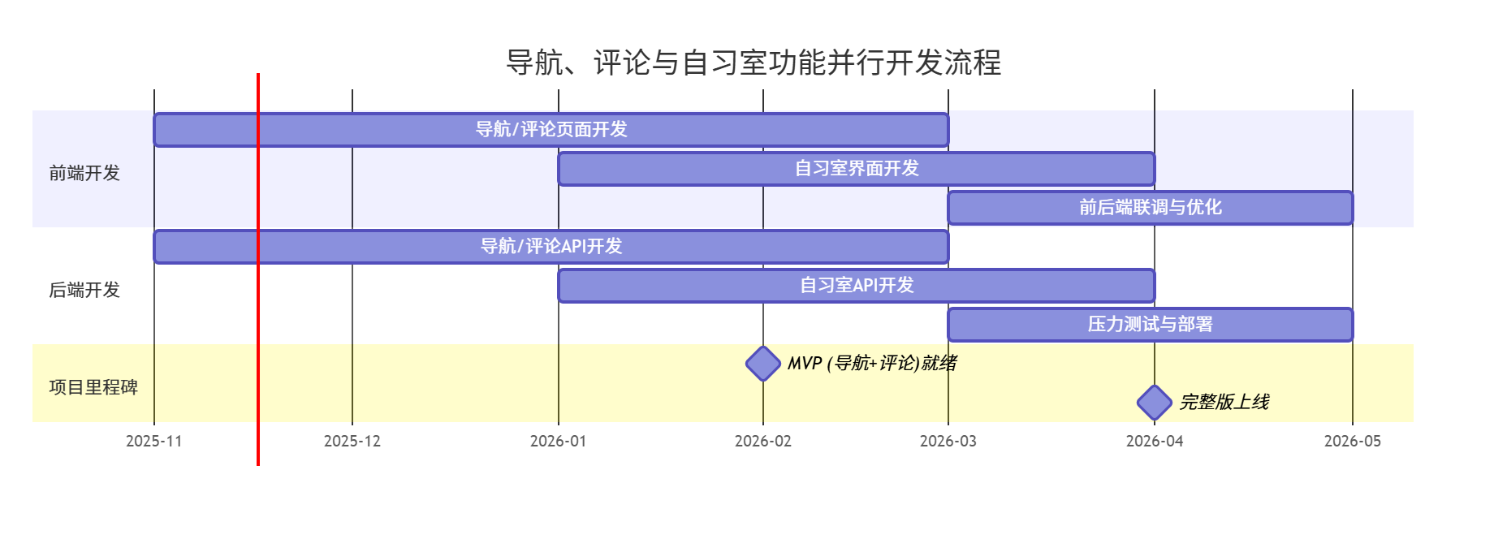
项目规划
我打算放一个甘特图，但不是这个，先空一下

Slide 8
新一代
之前的项目：
链知计划
问题
1、功能单一，搜索不便
2、文件与已有cc98等平台冲突
3、

Slide 9
我们的优势
1、一站式学业闭环体验打破平台切换壁垒，实现高效无缝的学习体验
2、轻量化资源聚合模式，以链接导航替代文件托管
3、敏捷迭代与专业管理

